Slide 1

Collection Interfaces
Vortrag von Jonas Zinnecker

Slide 2
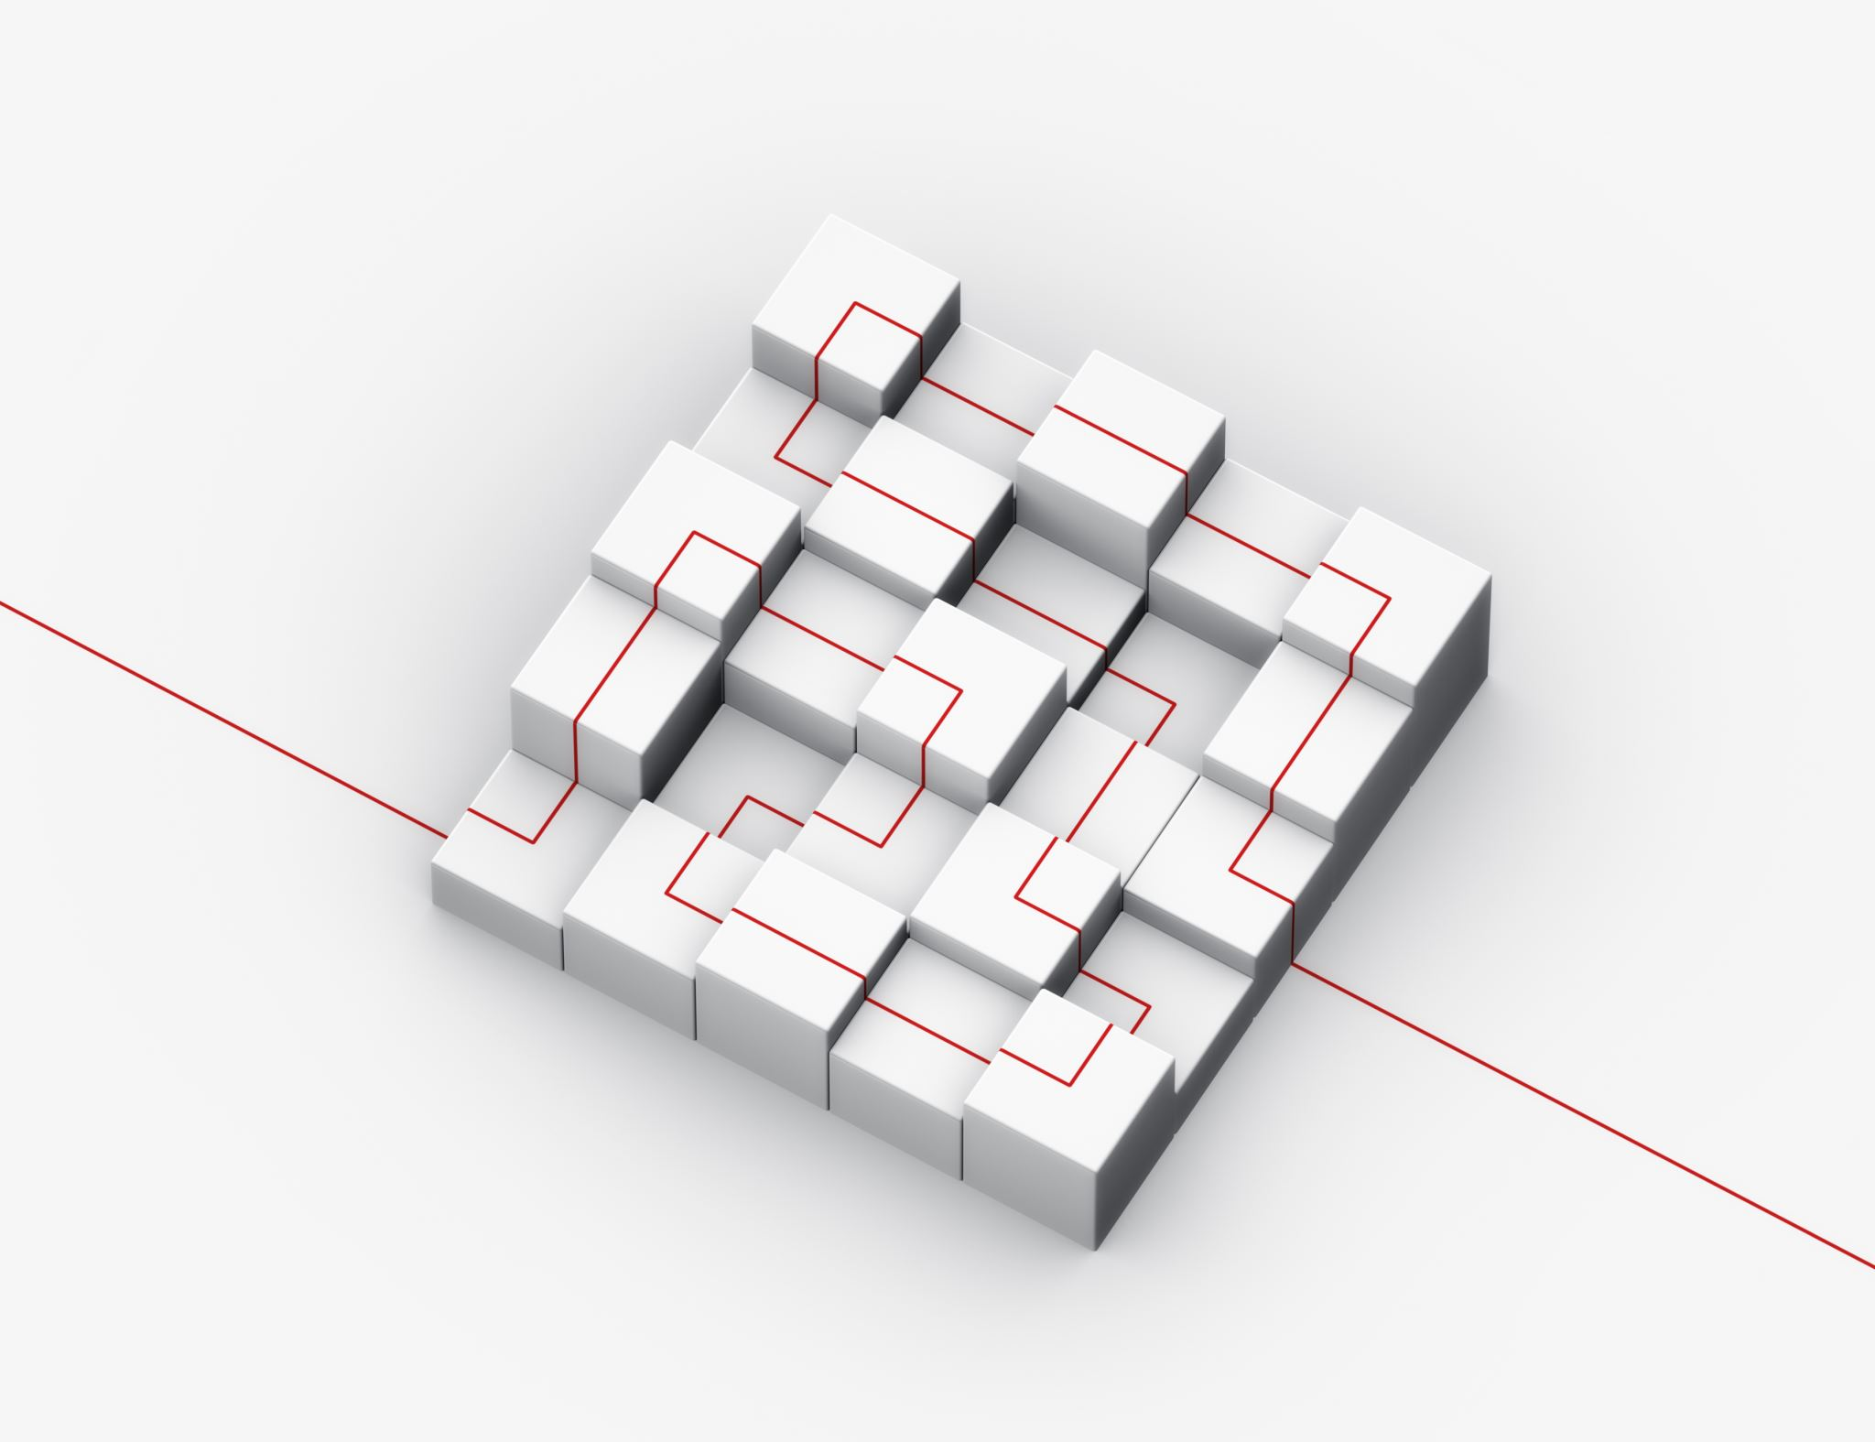
Gliederung
Allgemeines
Java Collection Framework
Java.util Paket
Überblick zu den Interfaces
Iteratoren
Methoden Collection Interfaces
Praktische Beispiele
Quellen

Slide 3
1. Allgemeines
"Collection" = alle Klassen, um Objekte zusammenzufassen und zu verwalten
Java-Collections Großbehälter die Referenzen auf Objekte verwalten
Felder (Arrays) Verwaltung von statischen Daten über ihren Feldindex
Felder nur Verwaltung eines Typs mit bestimmter Größe
Dagegen: Java Collections Interfaces Verwaltung von Objekten vieler Arten

Slide 4
2. Java Collection Framework
Collection Interfaces ein Teil von Java Collections Framework
Klassen des Java Collection Frameworks bestehen aus drei Gruppen:
Algorithmen: effiziente Algorithmen zur Verwaltung von Objekten
Implementierungen: Klassenhierarchie mit abstrakten Klassen zur Implementierung eigener Klassen und zur direkten Benutzung
Schnittstellen (Interfaces): Hierarchie von Schnittstellen zur Behandlung von Objekten durch die Klassen der Collection

Slide 5
3. Java.util Paket
Klassen des Java Collection Framework in java.util stellen vier Familien zur Verfügung:
Listen (abstrakte Klasse List): geordnete Datenstrukturen mit einem numerischen Index zugreifen, im Unterschied zu Feldern (Array) erlaubt das listentypische Einfügen an beliebiger Stelle
Mengen (abstrakte Klasse Set): Implementierung mathematischer Mengen mit Objekten, welche nur einmal in Menge vorkommen (Reihenfolge oder Ordnung in der Menge nicht relevant)
Warteschlangen (abstrakte Klasse Queue): Listen die nach dem „First In, First Out“ Prinzip aufgebaut sind und verfügen über keinen wahlfreien Zugriff
Verzeichnisse (abstrakte Klasse Map): Verzeichnisse können als verallgemeinerte Felder angesehen werden
Hinzu kommt Hilfsklasse Array zum Verwalten von Feldern
→ beinhaltet viele nützliche Methoden zum Suchen und Sortieren von Feldern

Slide 6
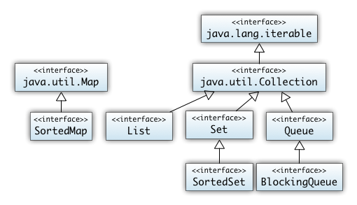
4. Überblick zu den Interfaces

Slide 7
5. Iteratoren
Definition: Iteratoren sind ein universelles Konzept des Java Collections Framework, um alle Objekte einer Collection auszulesen. Sie erlauben es Objekte genau einmal aus einer Collection auszulesen und festzustellen, ob es noch weitere Elemente gibt.
Iterator ist eine Schnittstelle die drei Methoden für alle Collections anbietet:
hasNext(): weitere Objekte der Collection die auszuwählen sind
next(): wählt das nächste Objekt der Collection
remove(): entfernt das letzte Objekt welches ausgelesen wurde

Slide 8
6. Methoden der Collection Interfaces
add() - fügt das angegebene Element zur Auflistung
size() - gibt die Größe der Collection an
remove() - entfernt das angegebene Element aus der Auflistung
iterator() - gibt einen Iterator zurück, um auf Elemente zuzugreifen
addAll() - fügt der Collection alle Elemente einer anderen Sammlung hinzu
removeAll() - entfernt alle Elemente der Collection aus einer angegebenen Sammlung
clear() - entfernt alle Elemente der Collection

Slide 9

7. Praktische Beispiele

Slide 10
8. Quellen
https://docs.oracle.com/javase/tutorial/collections/interfaces/collection.html
https://www.geeksforgeeks.org/collection-interface-in-java-with-examples/
https://www.programiz.com/java-programming/collection-interface
https://www.javatpoint.com/collections-in-java
http://www.scalingbits.com/java/javakurs2/programmieren2/collection/schnittstellen

